Slide 1
Проект-презентация «Будь здоров малыш»
Выполнила:
воспитатель первой младшей группы №2
Лебедева Ирина Алексеевна

Slide 2
Актуальность проекта
Здоровье нации- одна из актуальнейших проблем современного общества. Проблема оптимизации здоровья и физического развития детей в условиях дошкольных образовательных учреждений в современных социально-экономических условиях развития общества такова, что серьёзным вопросом является неудовлетворительное состояние здоровья и физического развития значительной части детей дошкольного возраста.

Slide 3
Продолжительность: краткосрочный 3 месяца (декабрь-февраль)
Тип проекта: творческий, познавательно – игровой.
Участники проекта: воспитатели, дети первой младшей группы №2.

Slide 4
Проблема проекта: Дети не знакомы с таким понятием, как «здоровый образ жизни», не понимают смысл значимости здоровья.
Цель проекта:
Формировать элементарные представления основ здорового образа жизни у детей младшего дошкольного возраста.

Slide 5
Задачи для детей: 1. Дать представление о ценности здоровья, формировать желание вести здоровый образ жизни; 2.Формировать потребность в соблюдении навыков гигиены; 3.Укреплять и охранять здоровье детей; 4. Активизировать словарь детей: здоровье, физкультура, здоровый образ жизни, зарядка и т. д.
Задачи для воспитателей:
1. Воспитывать дружеские взаимоотношения между детьми;
2. Вызвать у детей желание вести здоровый образ жизни.

Slide 6
Ожидаемые результаты:
1. Ознакомление с элементарными представлениями о ценности здоровья.
2. Формирование желания и стремления вести здоровый образ жизни.
3. Повышение эмоционального, психологического, физического благополучия.

Slide 7
I этап. Подготовительный
1. Подбор наглядно - дидактических пособий, демонстративного материала, методической, художественной и научной литературы по теме проекта.
2. Изучение и создание условий в группе, постановка проблемы, цели и задач.

Slide 8
II этап. Основной (работа с детьми)
Оздоровительные мероприятия (ежедневно в режимные моменты):
- Утренняя гимнастика;
- Дыхательная гимнастика;
- Пальчиковая гимнастика с проговариванием стихотворных форм

Slide 9
Закаливающие мероприятия (ежедневно)
- Воздушные ванны, гигиенические процедуры.
- Хождение босиком по массажным дорожкам.

Slide 10
Профилактические мероприятия
- Облегчённая одежда в помещении и одежда для улицы по погодным условиям;
- Игры, направленные на формирование правильной осанки;
- Сюжетно-ролевые игры: «Семья», «Больница», «Доктор»,
-«Собираемся на прогулку», «Игрушки у врача» и другие;
-Дидактические игры и упражнения, направленные на привитие культурно-гигиенических навыков, здорового образа жизни: «Оденем куклу на прогулку», «Уложим куклу спать», «Накормим куклу»,
-«Водичка, водичка», «Вымой руки», «Я скажу, а ты покажи» и другие.
- Беседы «Чистота залог здоровья», «Польза витаминов», «О пользе утренней зарядки и физкультуры».
- Чтение художественной литературы: К. И. Чуковский «Мойдодыр», А. Барто «Девочка чумазая», «Мы с Тамарой санитары» и другие; потешки, стихотворения, загадывание загадок по теме «ЗОЖ», «КГН»;
- Заучивание потешек о здоровье.
- Рассматривание картинок по теме «Виды спорта», «Предметы личной гигиены», «Алгоритм правильного мытья рук».
- Подвижные игры «Лохматый пёс», «Кот и мыши», «Вороны», «Наседка и цыплята», «Солнечные зайчики», «Найди свое место» и другие.

Slide 11
III этап – Заключительный
Итоги работы:
- Рисование «Фрукты»
- Лепка «Фрукты, овощи»
- Развлечение «Будь здоров малыш»

Slide 12
Результаты проекта:
1. У детей появился интерес и желание детей выполнять различные упражнения.
2. Дети самостоятельно проявляют инициативу в беге, прыжках, в подвижных играх.
3. Дети ежедневно получают информацию о полезной и вредной пищи для человека, о ценности здоровья.

Slide 13
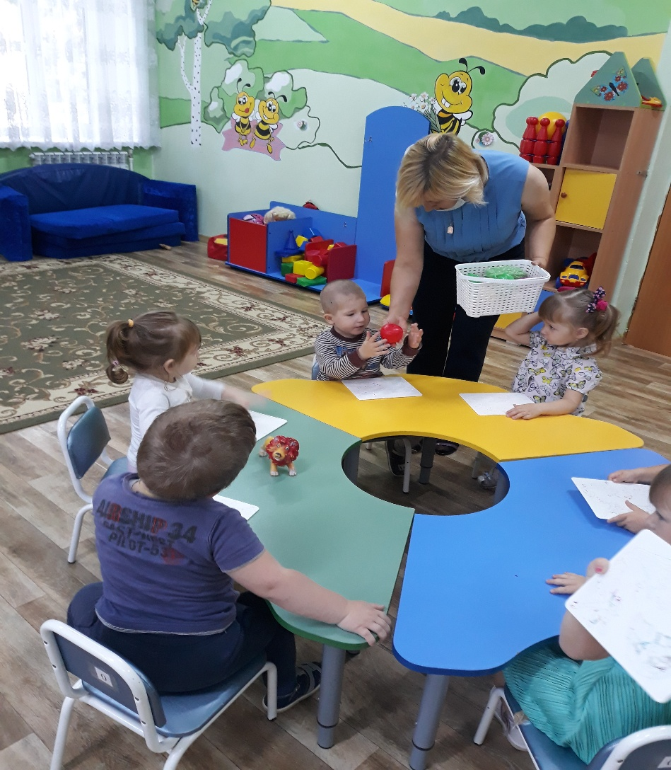
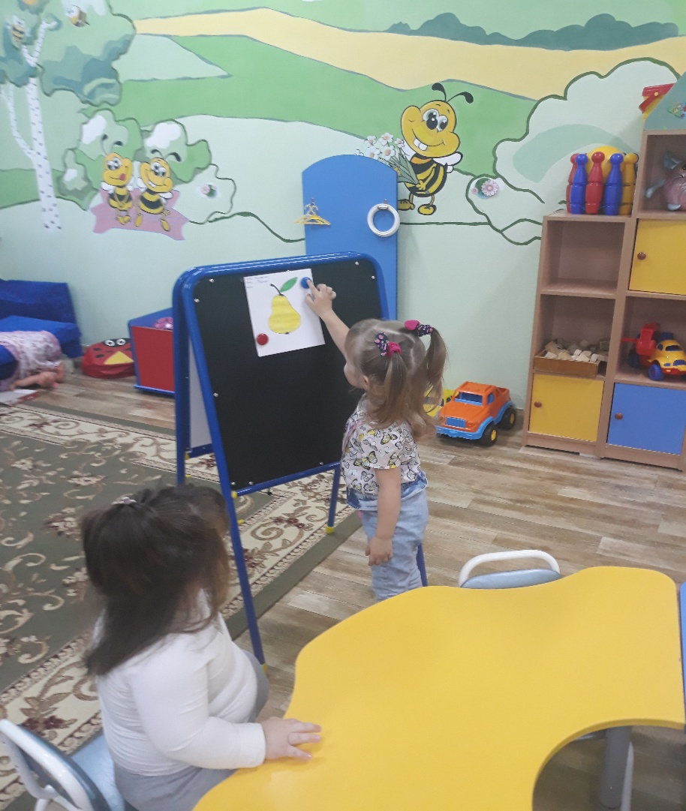
Овощи и фрукты, полезные продукты Ово

Slide 14
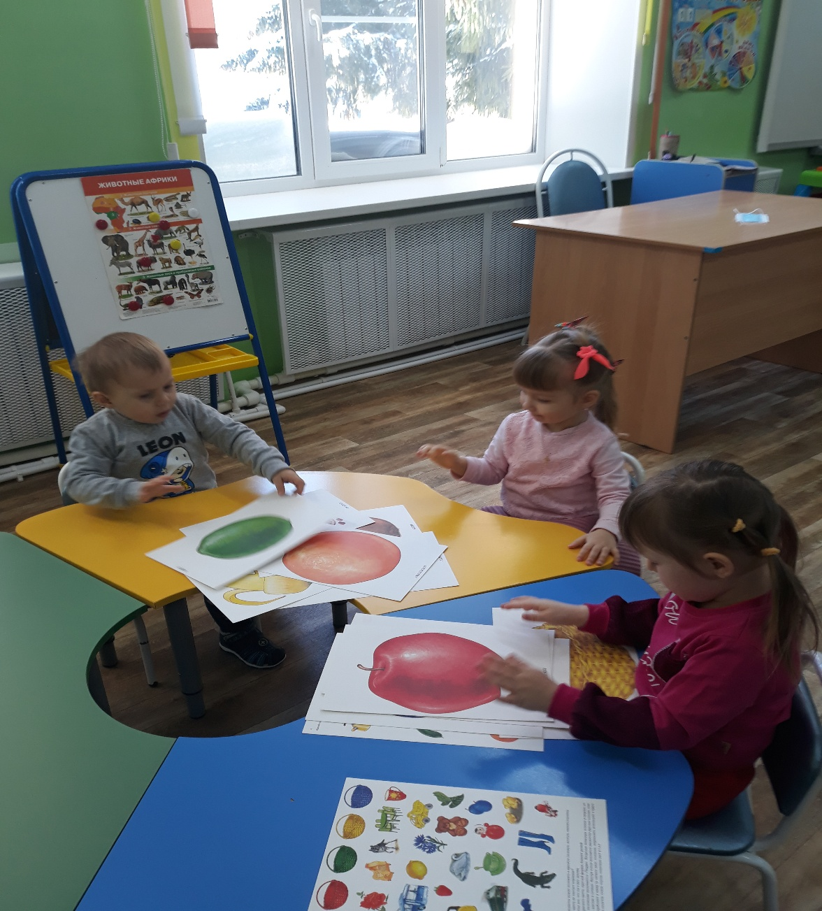
Ово

Slide 15
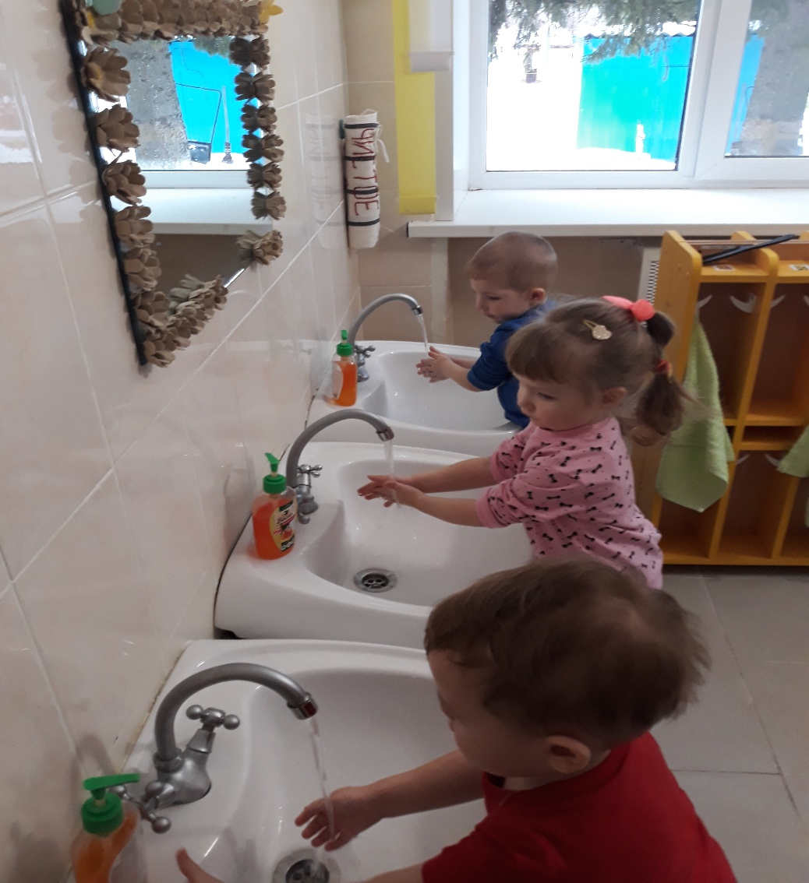
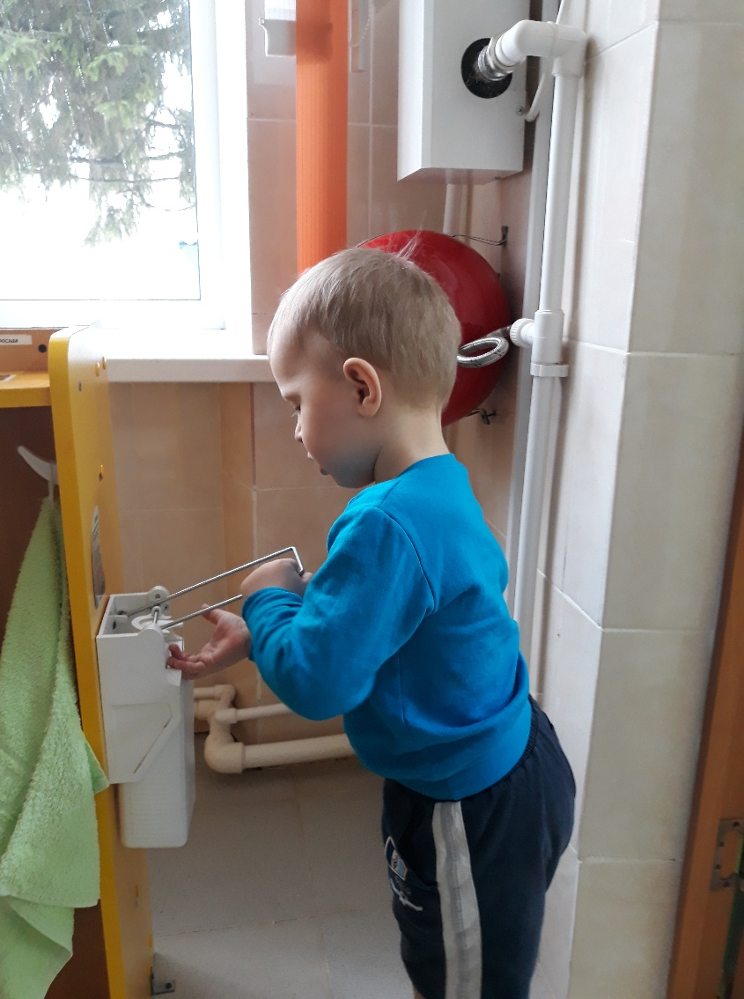
Чтобы мне здоровым быть, надо руки с мылом мыть! Ово

Slide 16
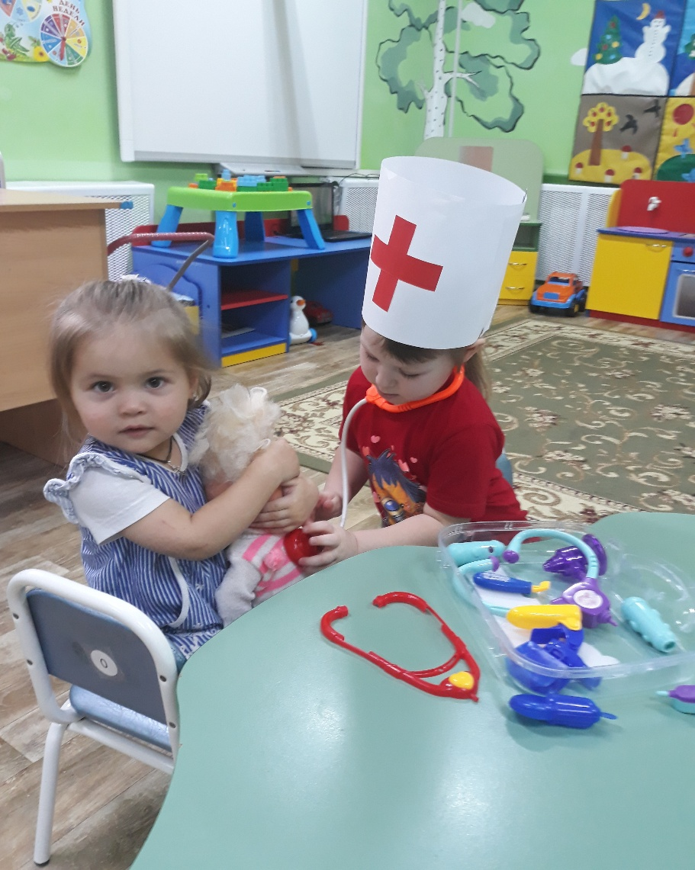
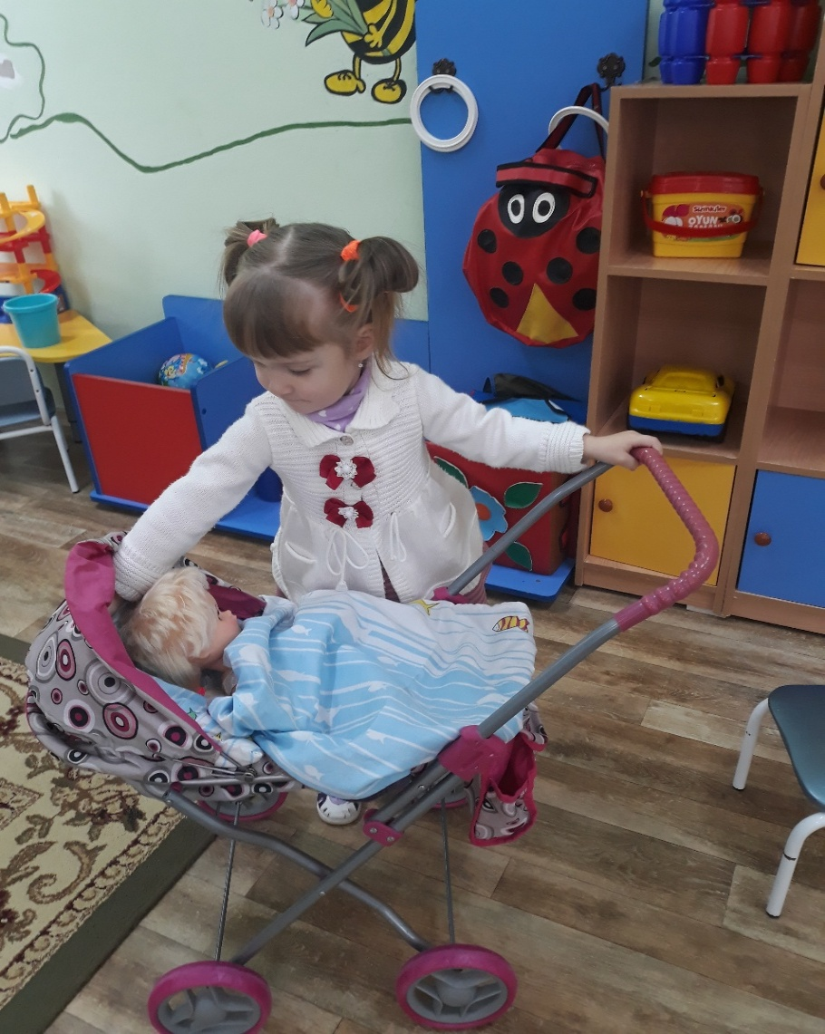
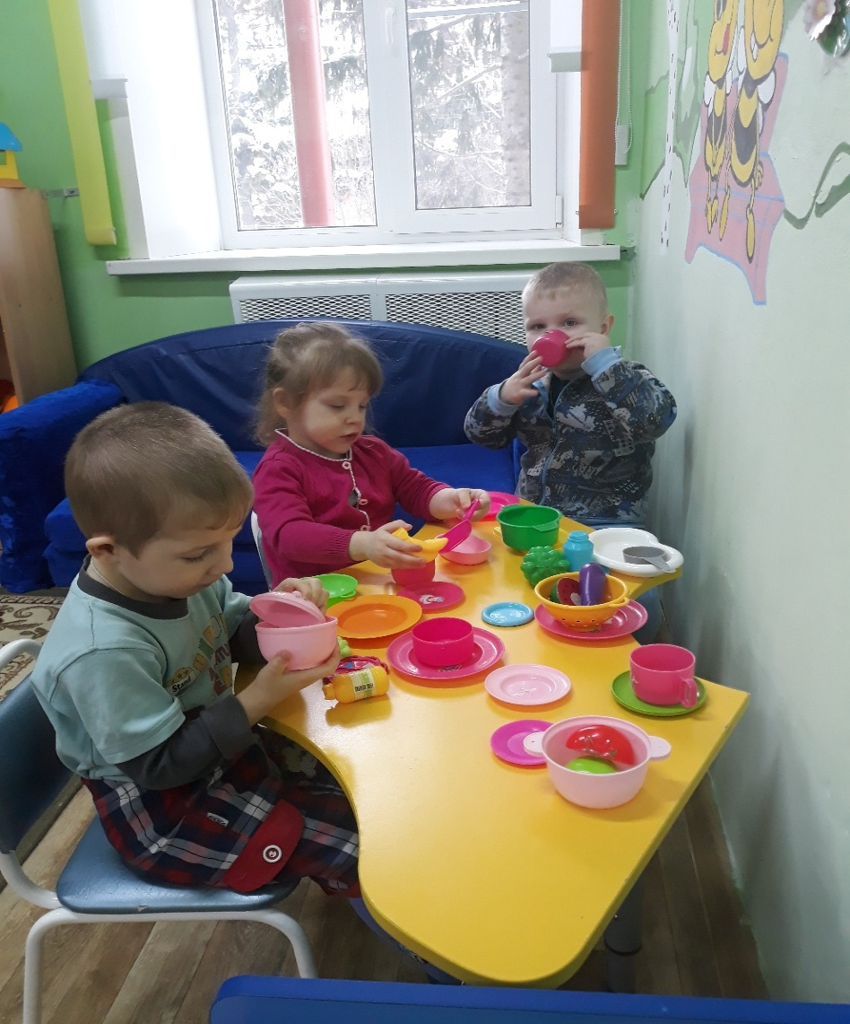
Сюжетно-ролевая игра имеет огромное значение в формировании личности ребенка, в его психическом развитии и здоровье

Slide 17
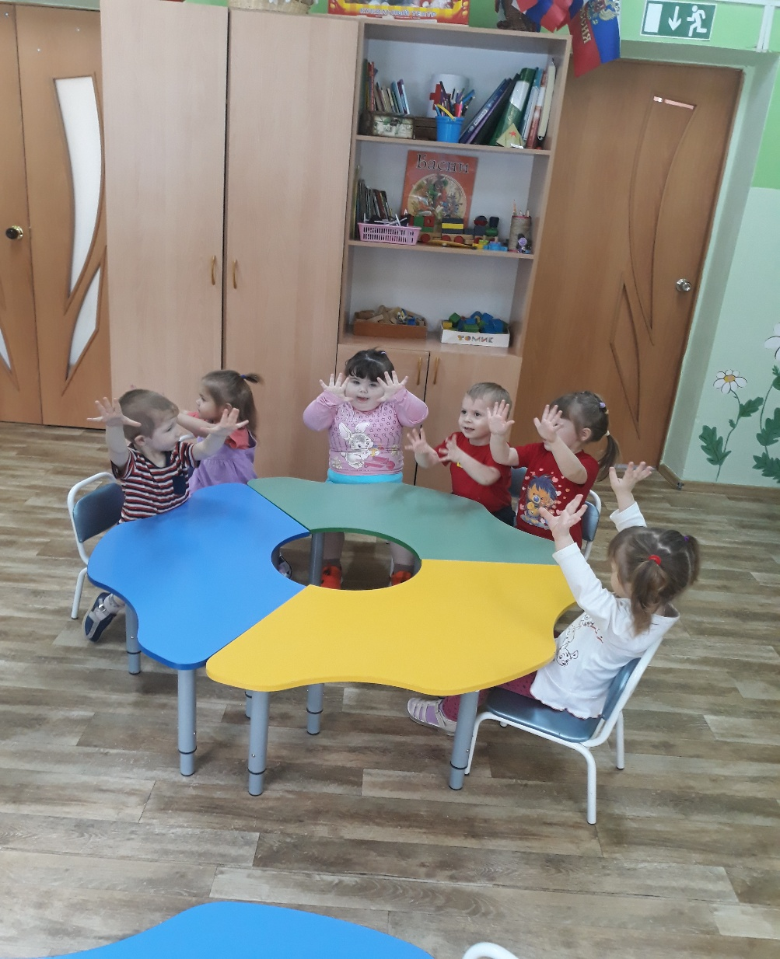
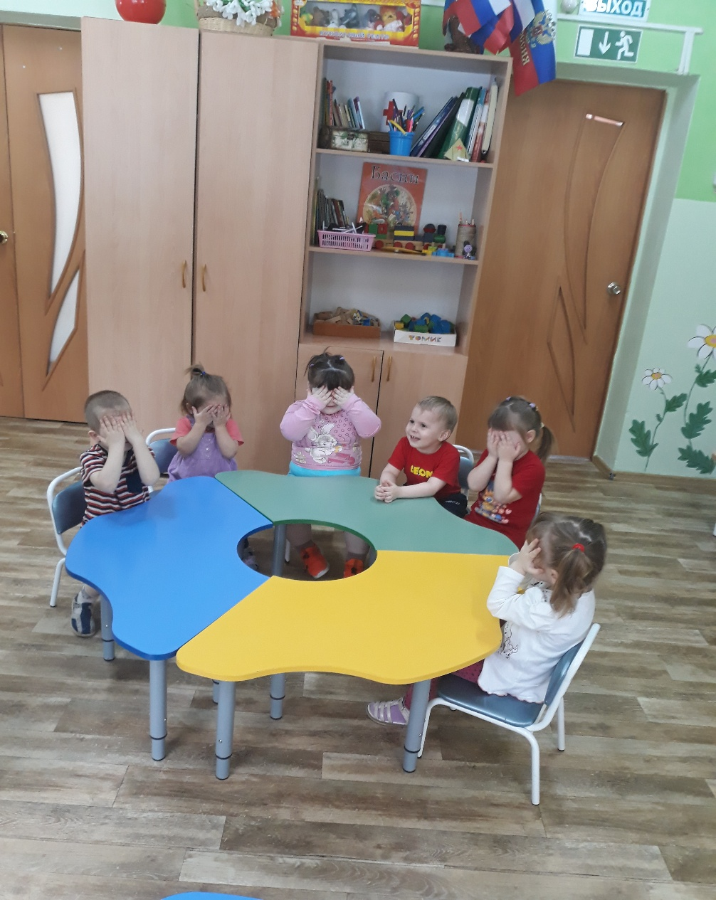
Пальчиковые игры и гимнастика для глаз

Slide 18
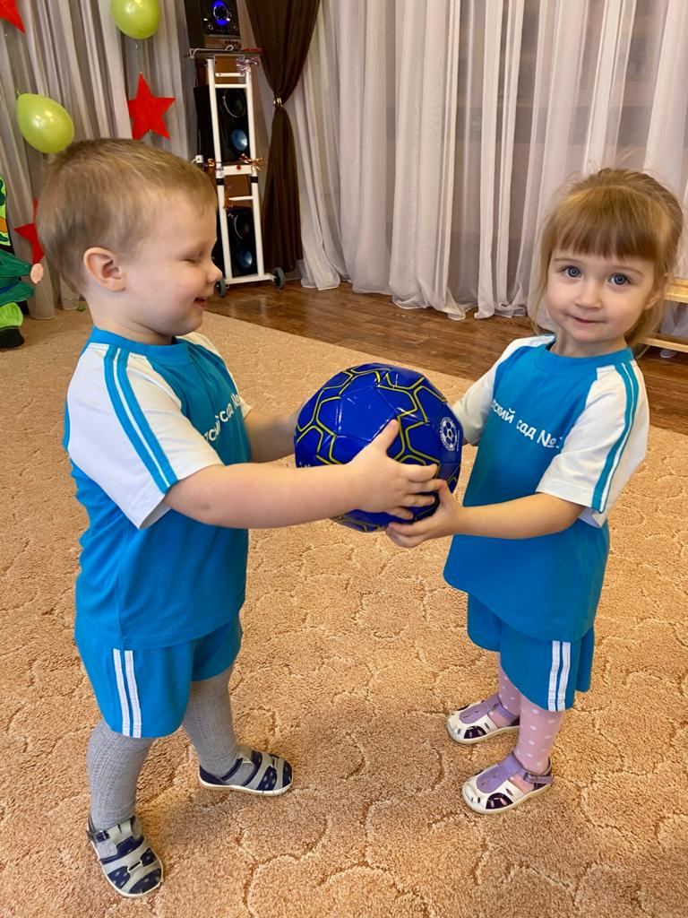
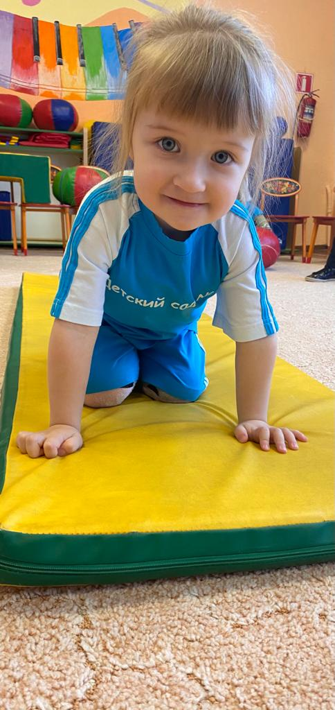
Спортивные праздники и развлечения

Slide 19
Спасибо за внимание!

